Slide 1
W zdrowym ciele zdrowy duch!
Michalina Bielak i Aleksandra Paczosa

Slide 2
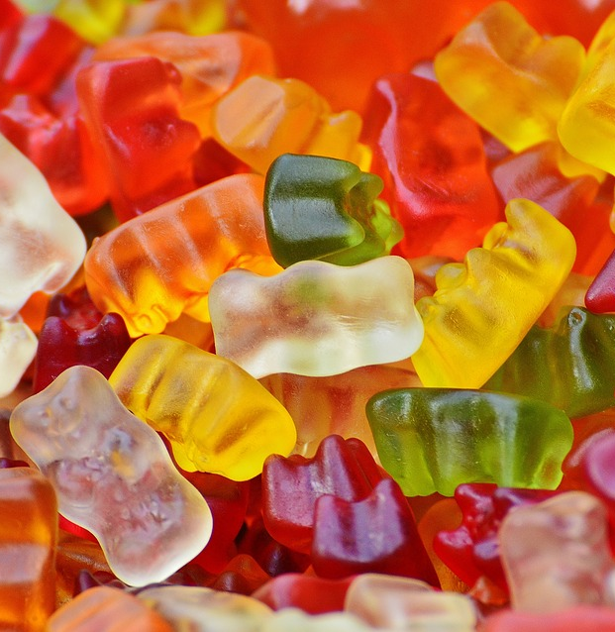
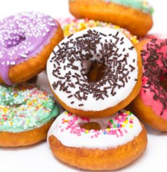
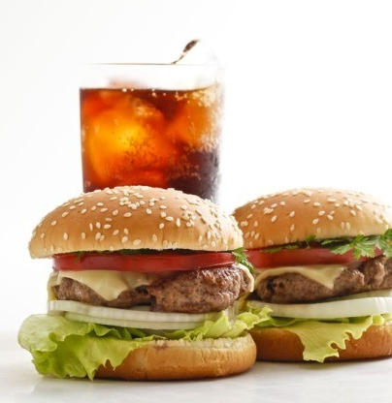
Potraficie sobie wyobrazić, co by było, gdybyśmy jedli tylko słodycze i fast foody?

Slide 4
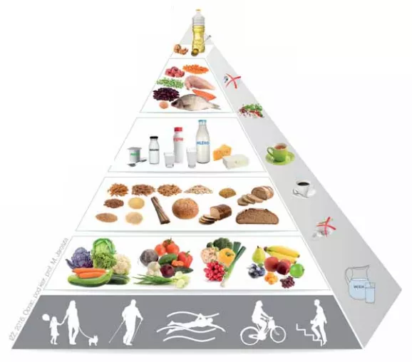
PIRAMIDA ZDROWEGO ŻYWIENIA
To, jak powinniśmy się odżywiać można pokazać pod postacią Piramidy zdrowego żywienia i aktywności fizycznej.

Slide 5
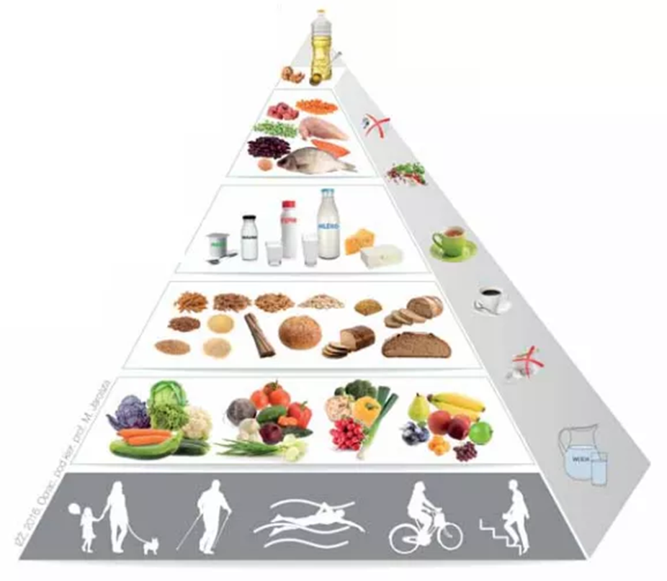

OWOCE I WARZYWA

Slide 6
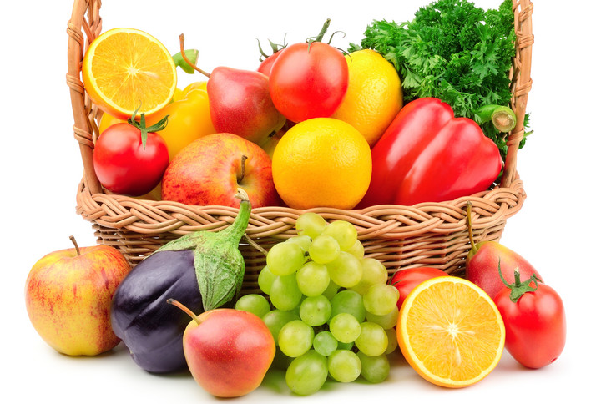
Znajdują się na samym dole Piramidy, co czyni je najważniejszymi składnikami naszej diety.
WARZYWA I OWOCE

Slide 7
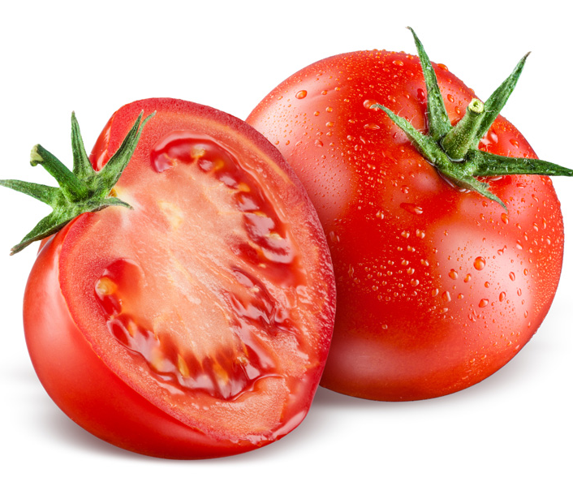
CIEKAWOSTKA:
Pomidor to nie warzywo, tylko owoc!

Slide 8
PRODUKTY ZBOŻOWE

Slide 9
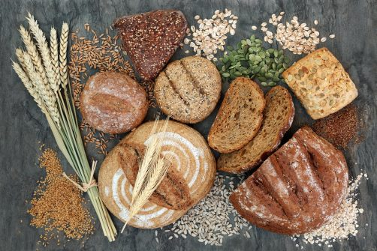
Zajmują drugie piętro piramidy, dlatego powinniśmy jeść ich dużo, ale mniej niż owoców i warzyw.

Slide 10
NABIAŁ

Slide 11
MIĘSO I JAJA

Slide 12
TŁUSZCZE

Slide 13
AKTYWNOŚĆ FIZYCZNA

Slide 14
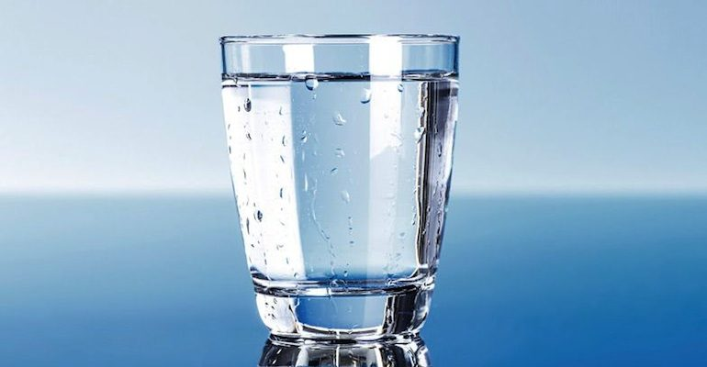
WODA

Slide 15
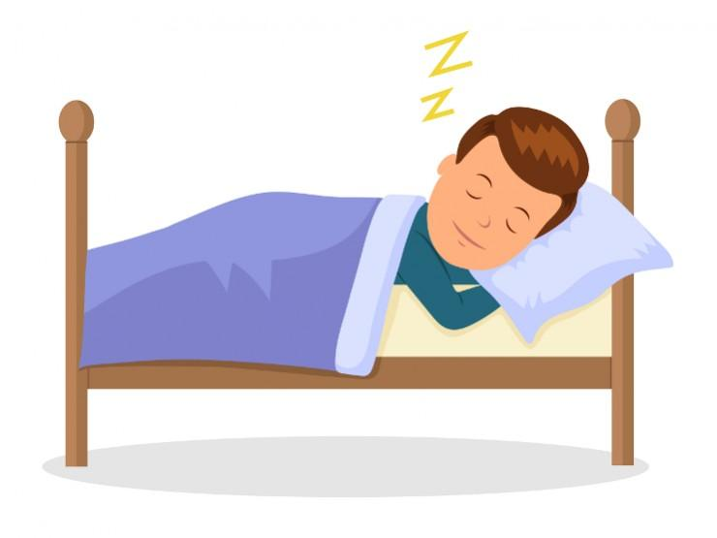
SEN

Slide 16
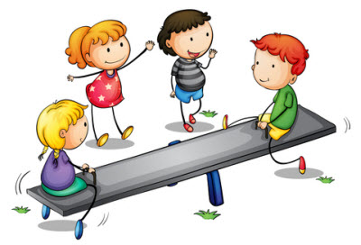
RELACJE Z INNYMI

Slide 17


Slide 18
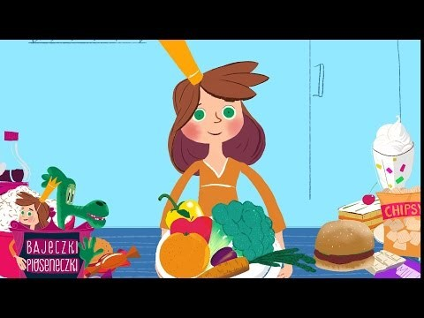

Slide 19
QUIZ
1. Co jest na dole piramidy zdrowego żywienia?
2. Ile powinniśmy jeść posiłków w ciągu dnia?
Który posiłek jest najważniejszy?
4. Czy cukier ma wpływ na zdrowie?
5. Ile wody powinniśmy dziennie wypijać?

Slide 20
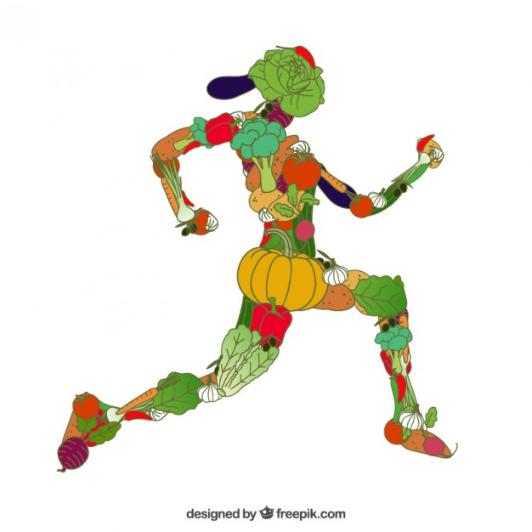
DZIĘKUJEMY ZA UWAGĘ!

